Slide 1
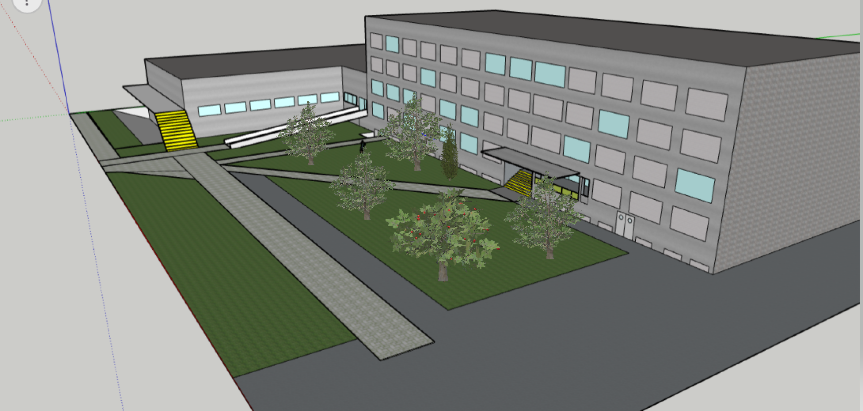
Végétalisation des cours sud du lycée

Slide 2
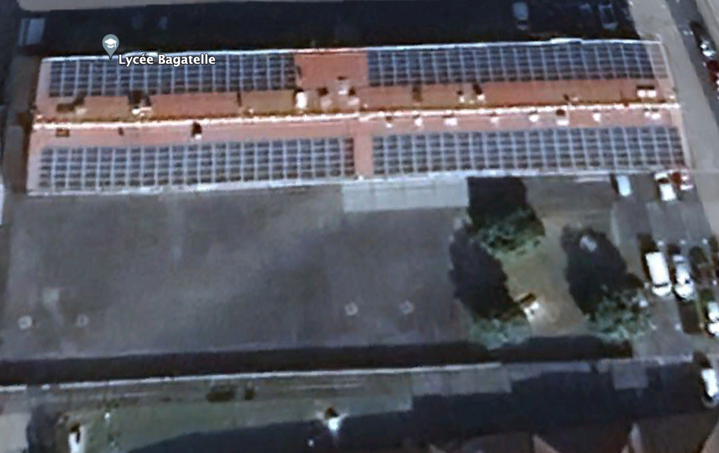

Cours du bâtiment internat

Slide 3
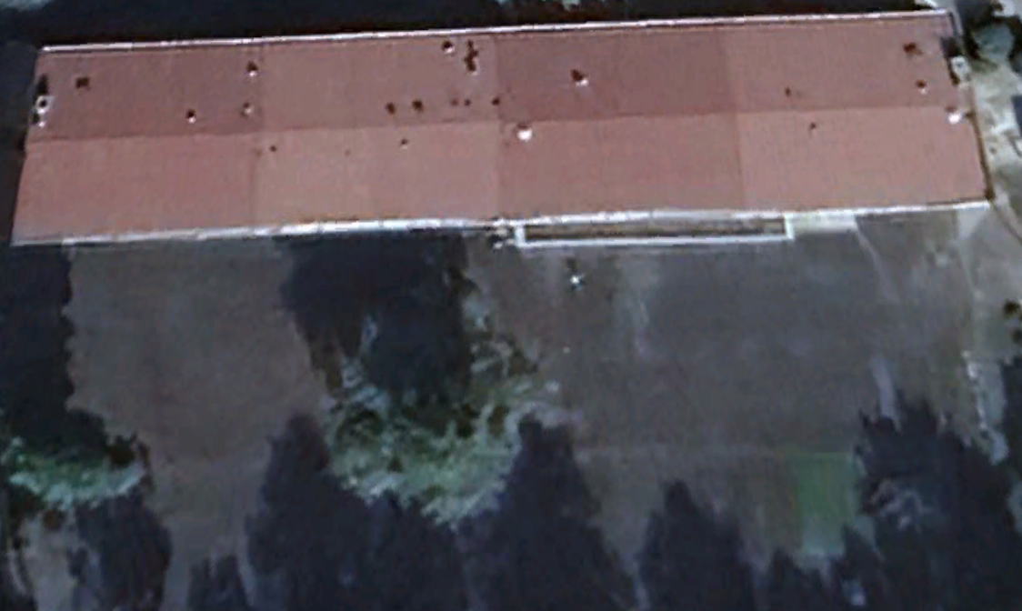
Cours du bâtiment externat

Slide 4

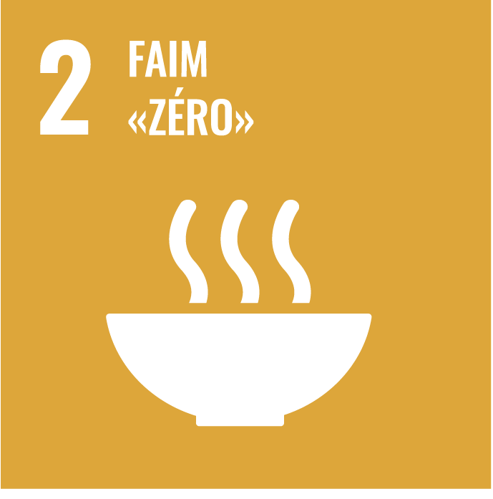

Exemple de réflexion des élèves

Slide 5
